Slide 1
내진 설계 추천 시스템
어스옵저버

Slide 2
발표 순서
프로젝트 개요
예상 효과
팀 내 역할
시스템 설명
Q&A

Slide 3
프로젝트 개요
건축 후보지에 적절한 내진설계방식을 추천
건축 후보지의 지진 예측 정보 제공
결과 공유 및 평가

Slide 4
예상 효과
건축 후보지 선정 근거제공
설계 과정 및 정보수집 효율 향상
과하거나 부족한 내진설계 방지
설계 수정에 의한 예산낭비 방지

Slide 5
팀 내 역할
박태현 팀장
머신러닝 서버 개발
신준철
프론트엔드 개발
이조운
백엔드 개발
강성진
DB설계
김태림
데이터 및 정보 수집

Slide 6
주요 시스템 설명

Slide 7
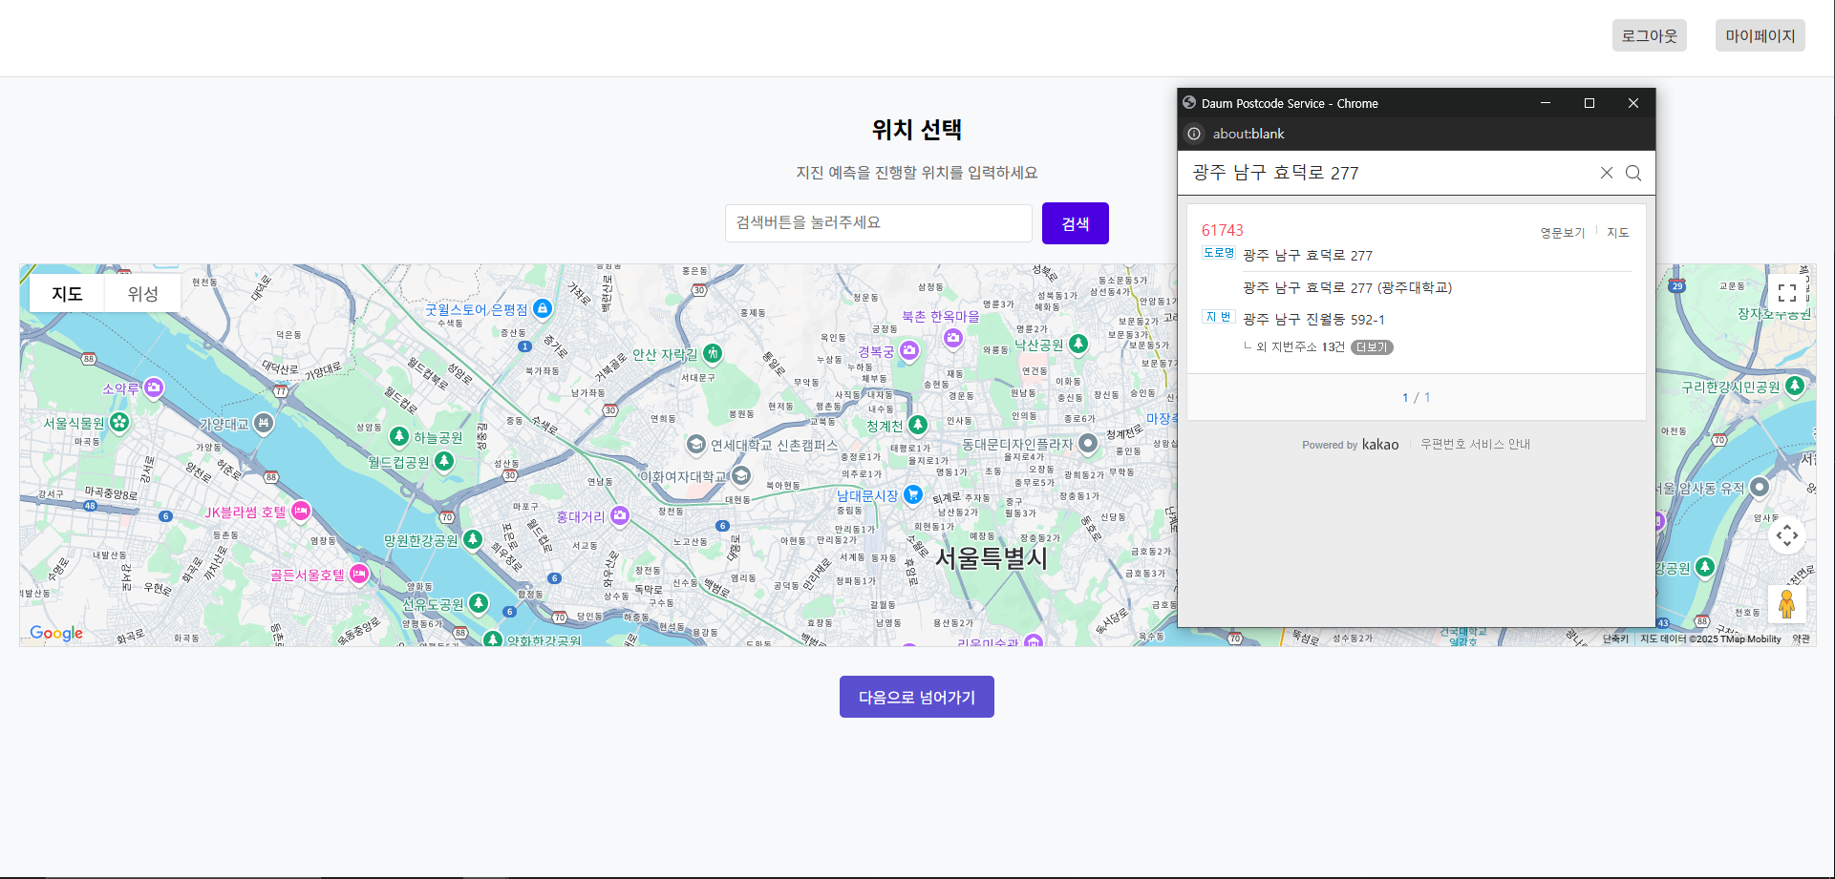
건축 후보지 위치 입력

Slide 8
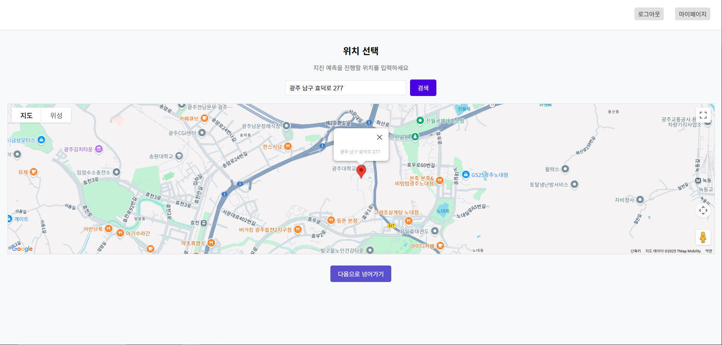
건축 후보지 위치 입력

Slide 9
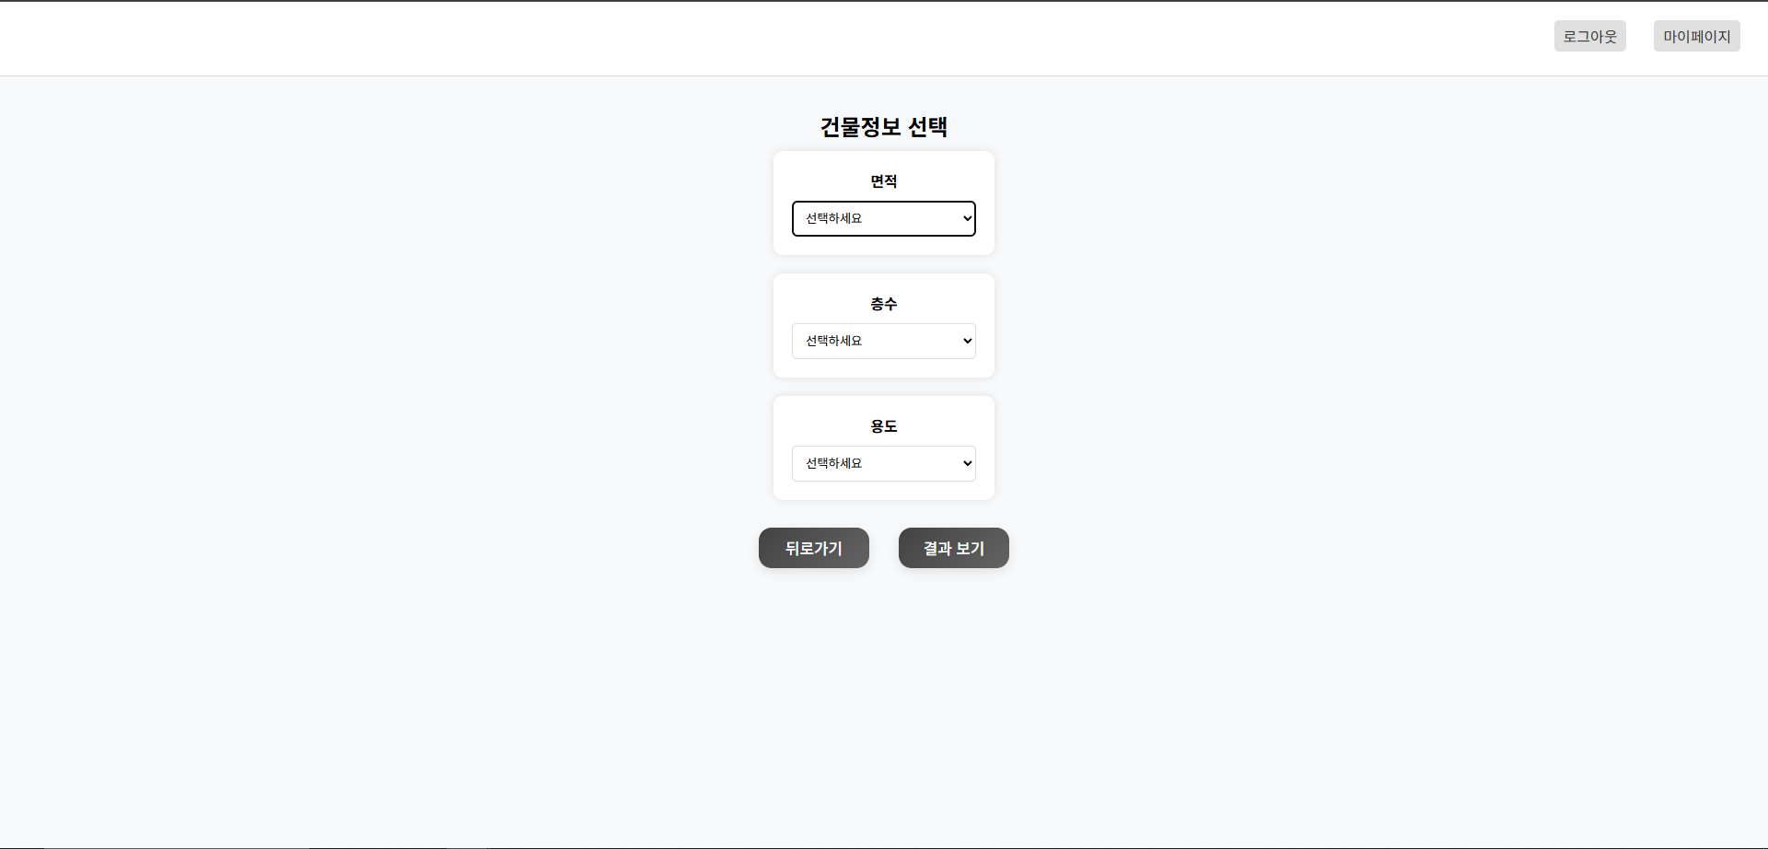
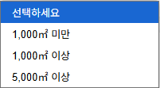
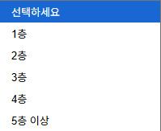
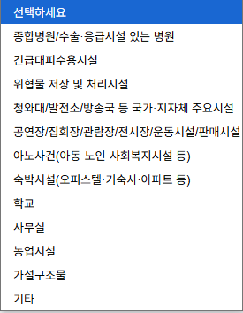
건물 정보 입력

Slide 10
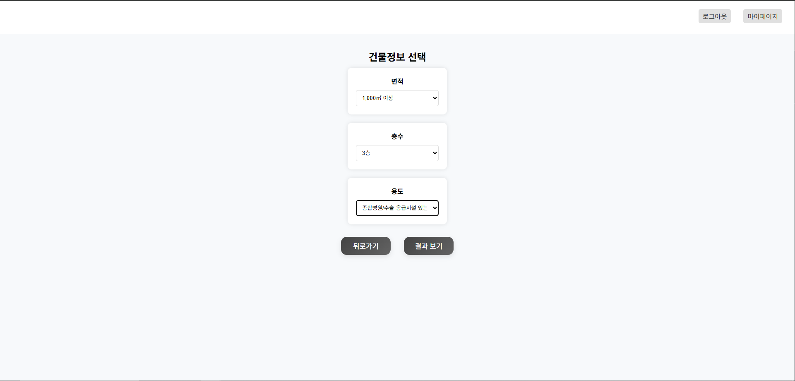
건물 정보 입력

Slide 11
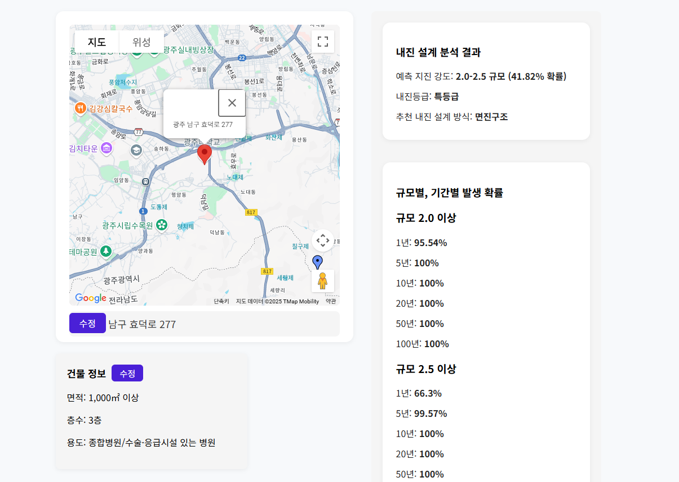
결과 화면

Slide 12
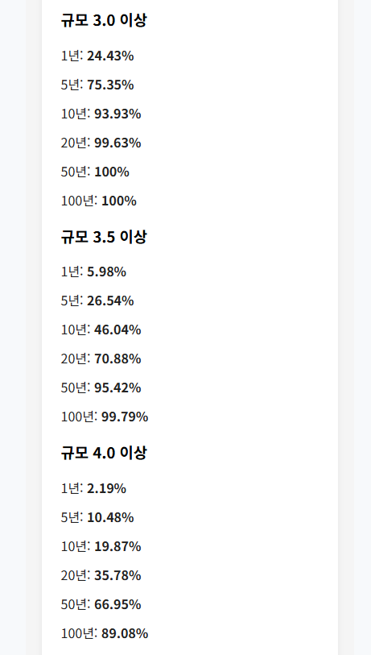
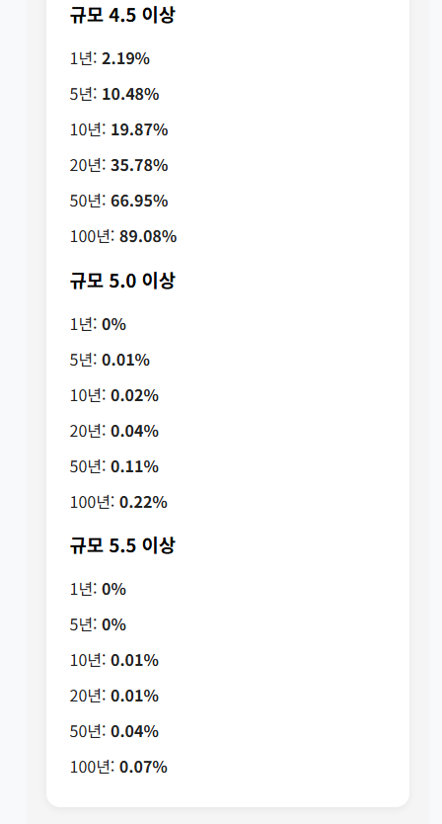
결과 화면

Slide 13
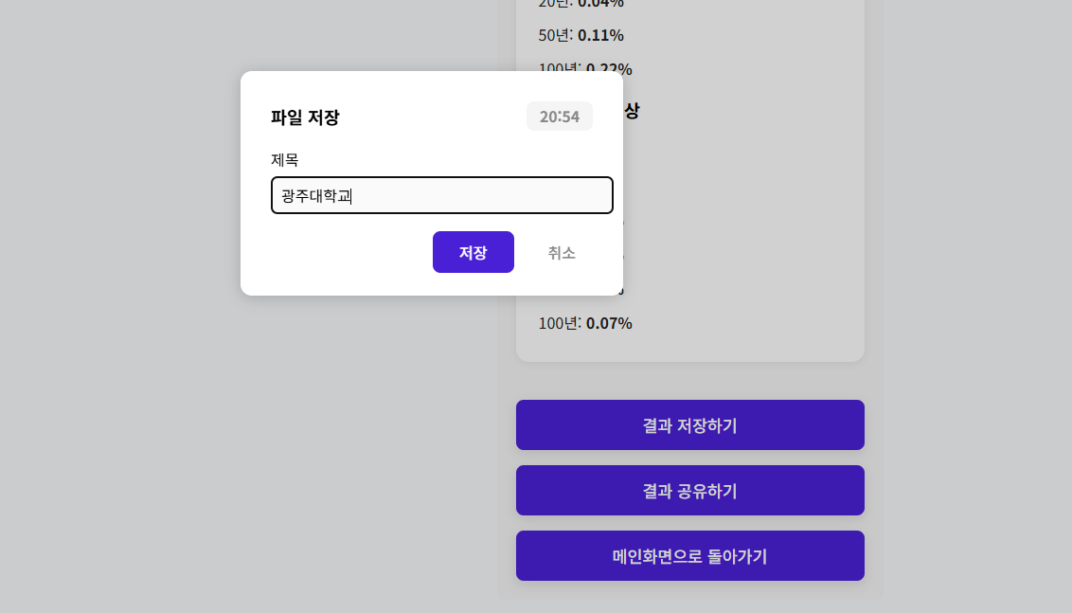
결과 공유 및 평가

Slide 14
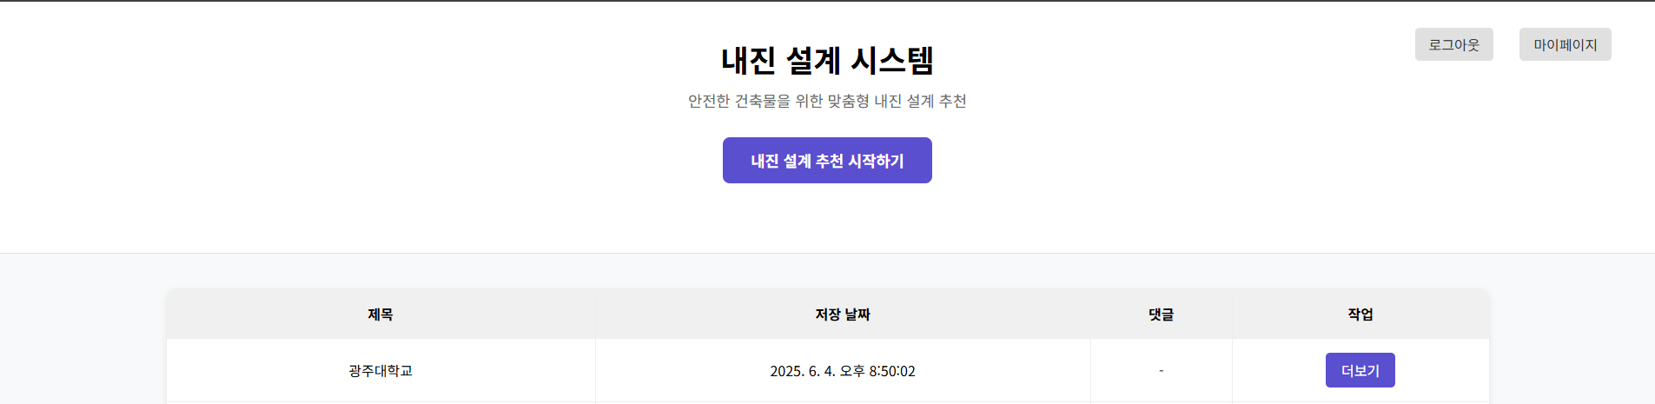
결과 공유 및 평가

Slide 15
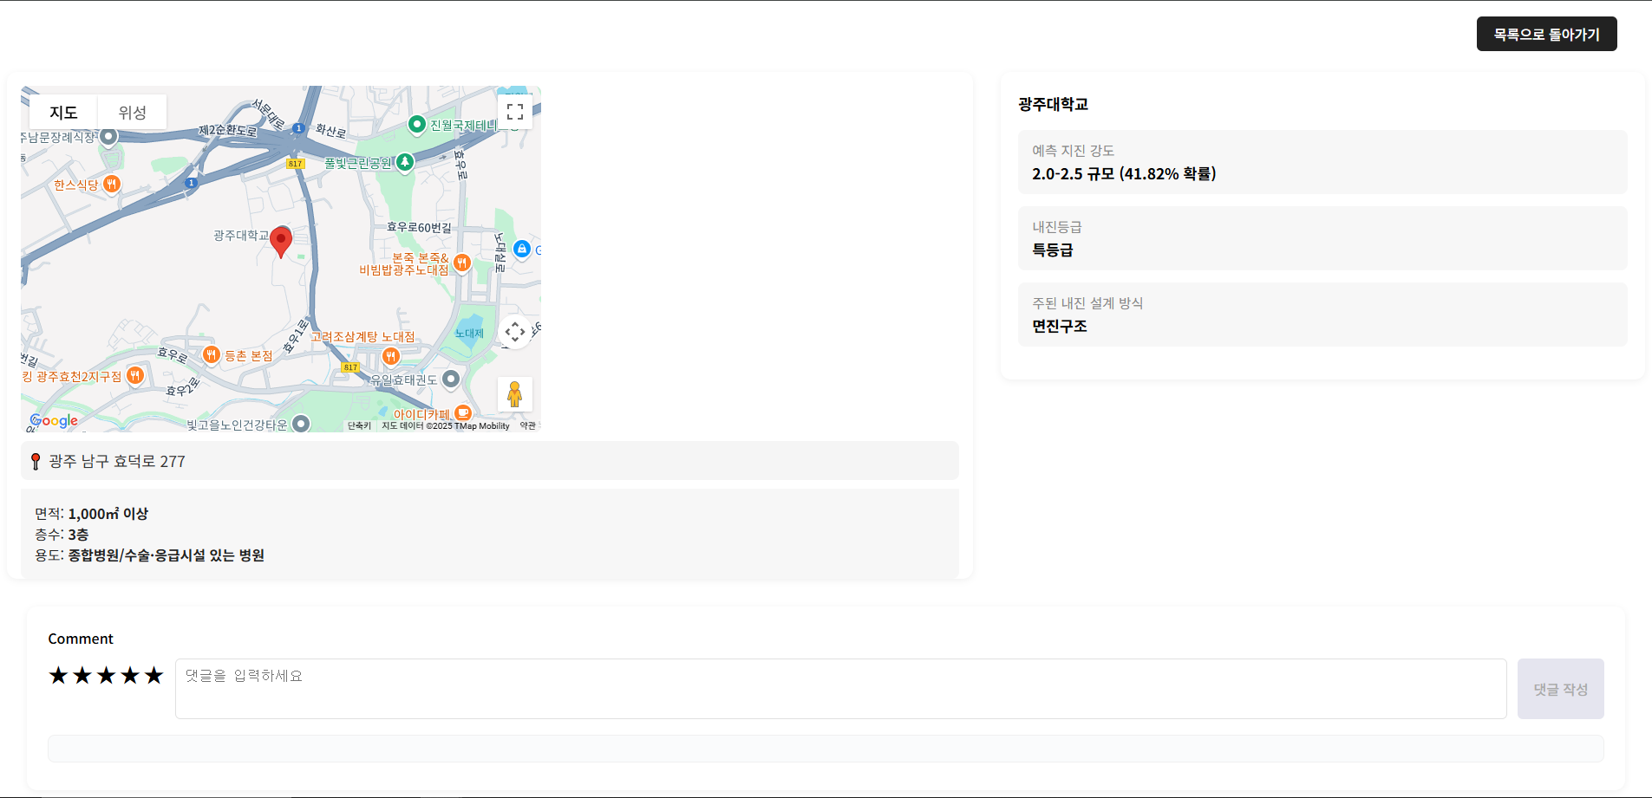
결과 공유 및 평가

Slide 16
서비스 시연
http://3.107.51.2:8080

Slide 17
Q&A

Slide 18
감사합니다

Slide 19
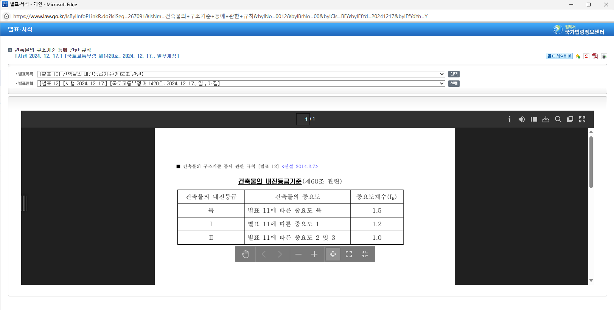

Slide 20
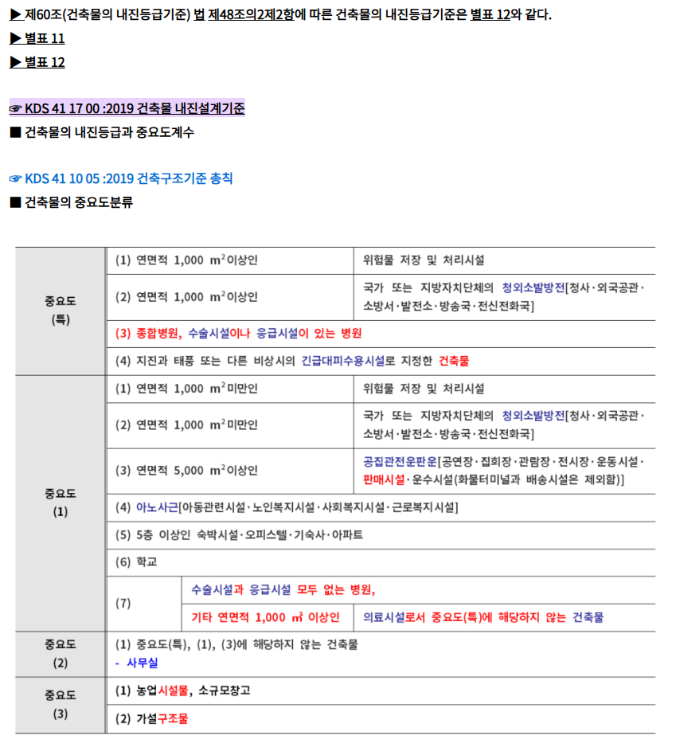

Slide 21
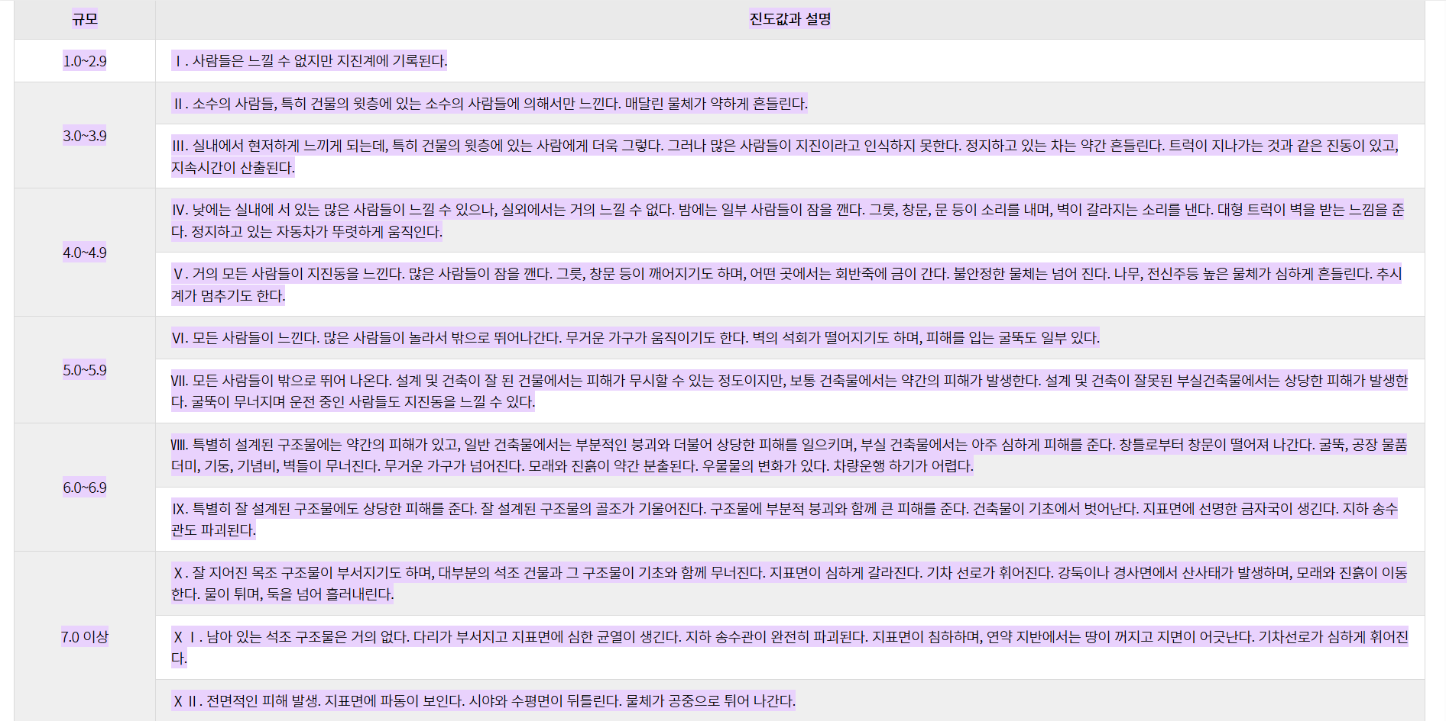

Slide 22
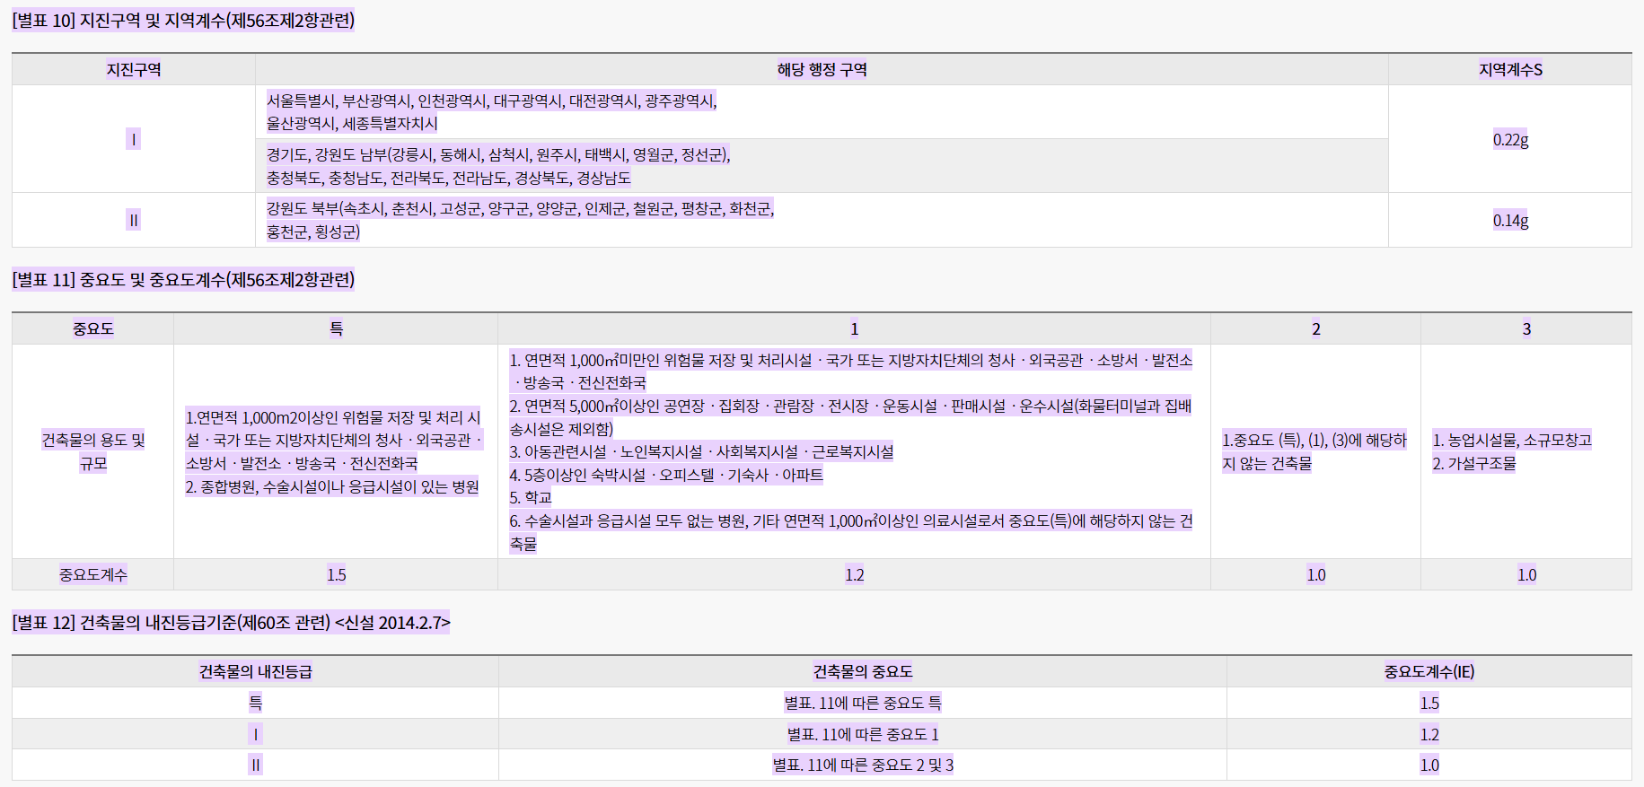

Slide 23
